Slide 1
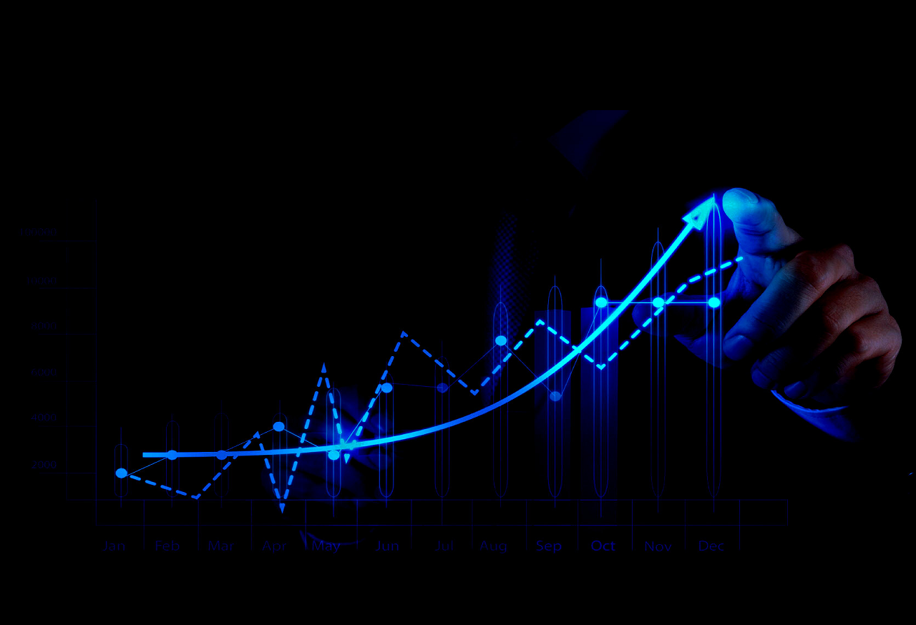

BIANCA JÚNIA DE CASTRO GOMES
DANILO MATIAS MARTINS
VINÍCIUS HENRIQUE CÉSAR
WILLIAM DOURADO FERREIRA
Colaborador (Vinícius Rocha 2º ADS - Noturno)

Slide 2
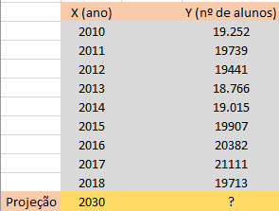
Aplicação do sistema
Exemplo : Projeção da quantidade de crianças matriculadas na educação básica em 2030, no município de Franca.

Slide 3
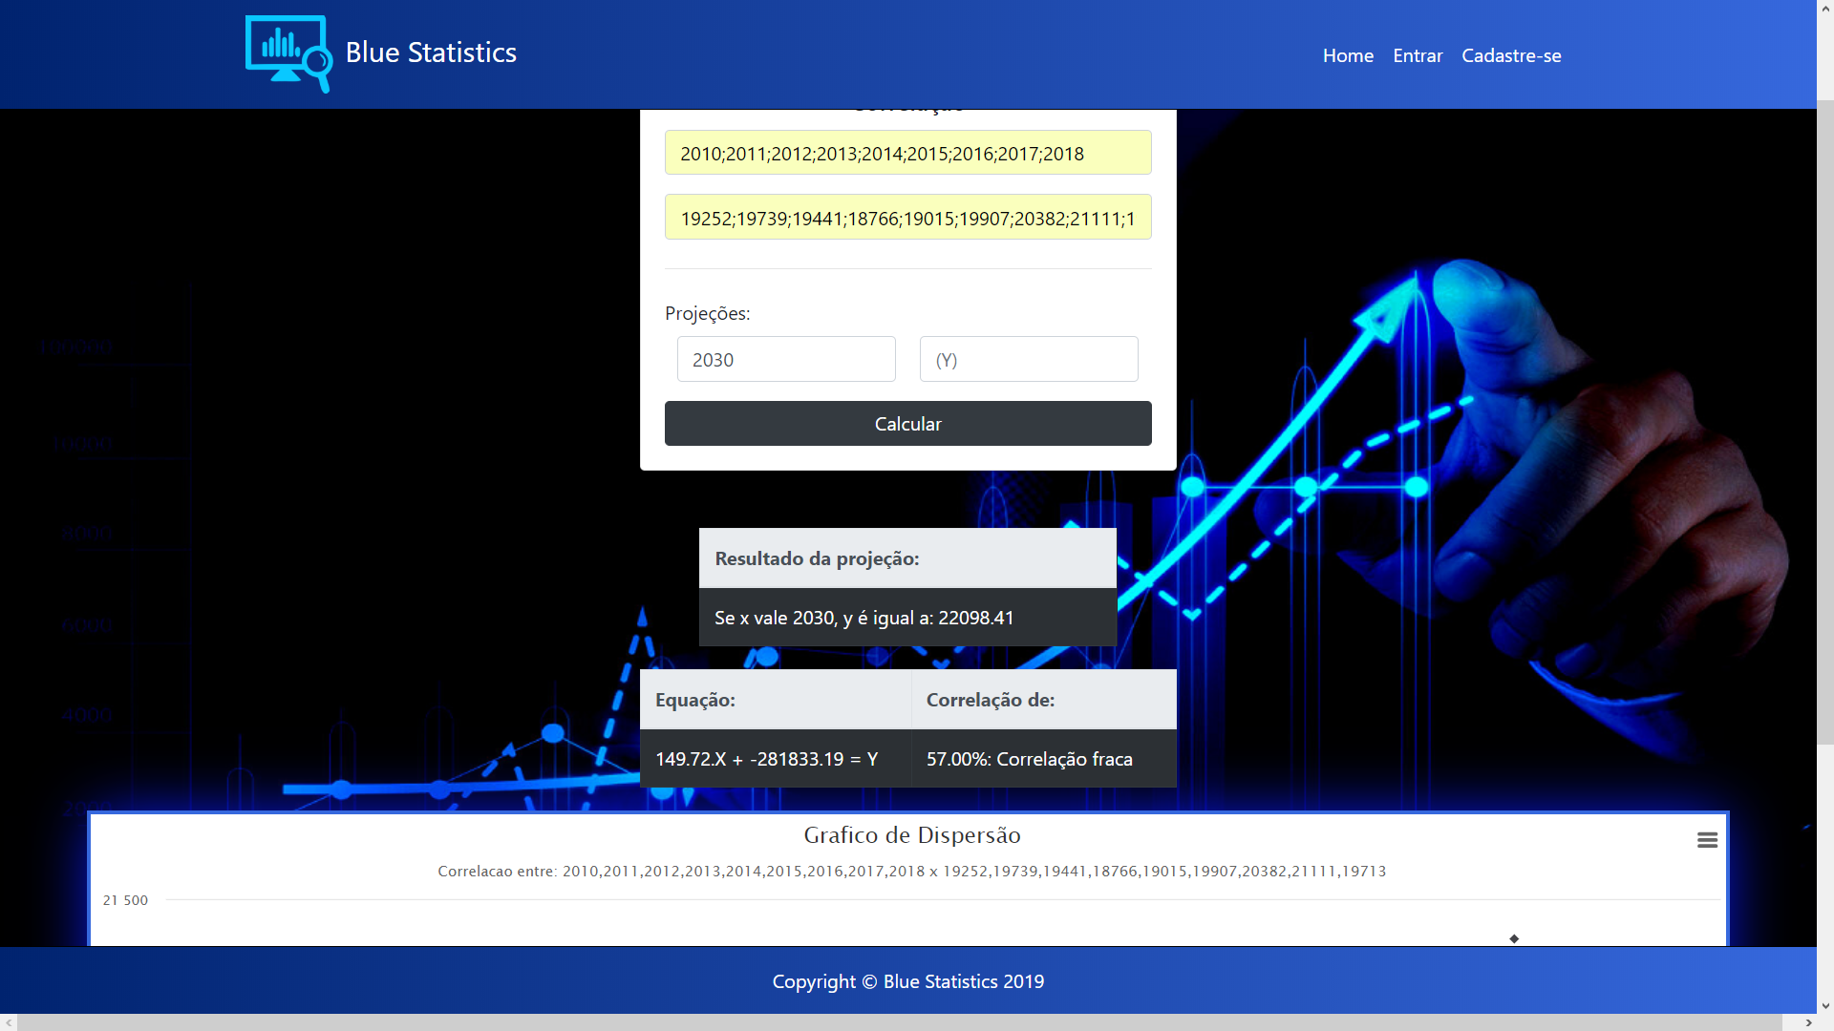

Slide 4
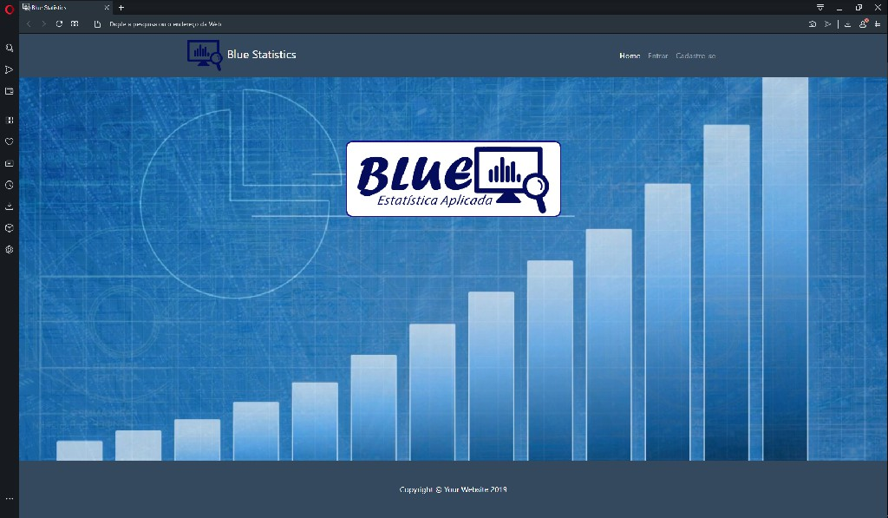
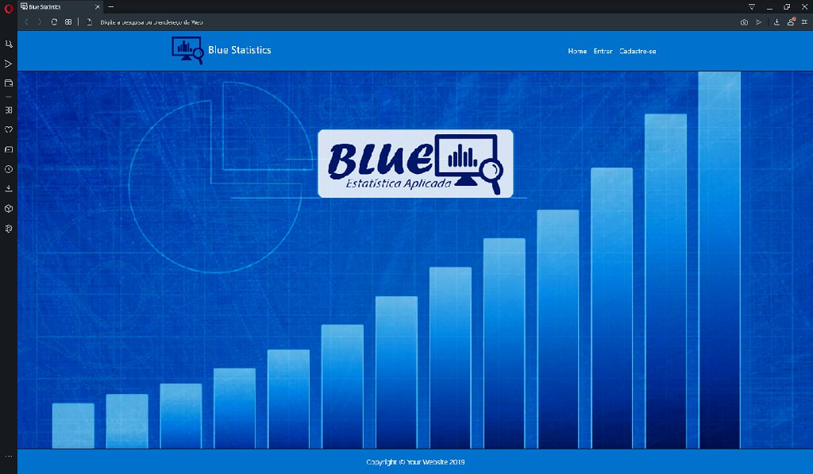
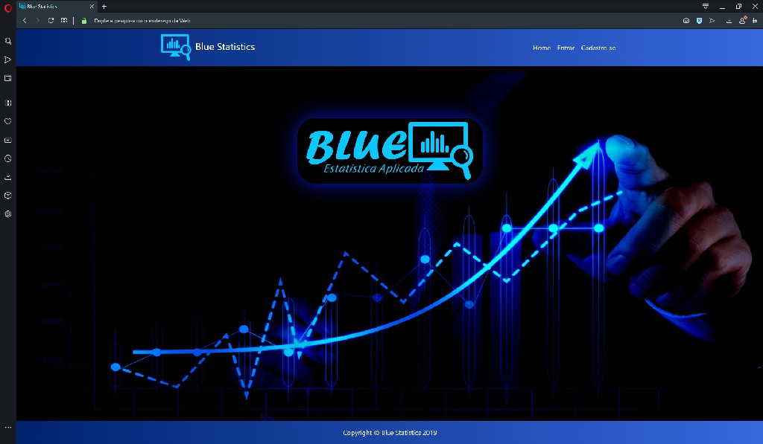
Blue Statistics v_1
Blue Statistics v_10
Blue Statistics v_Final

Slide 5
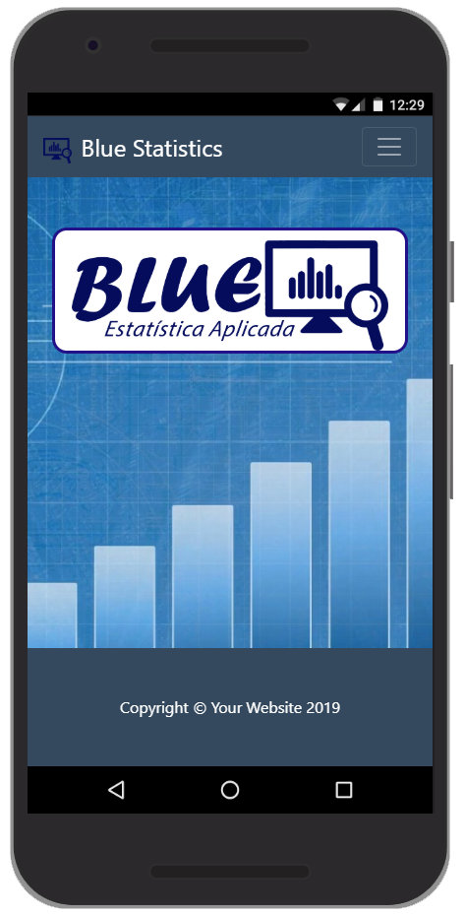
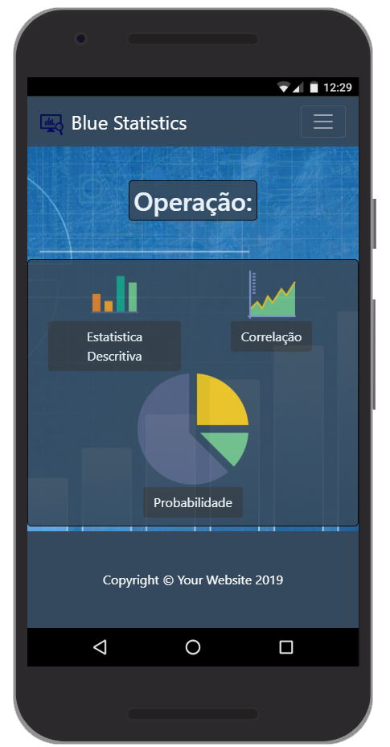
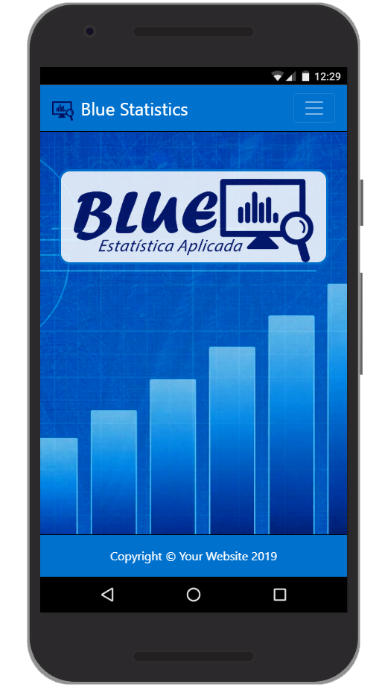
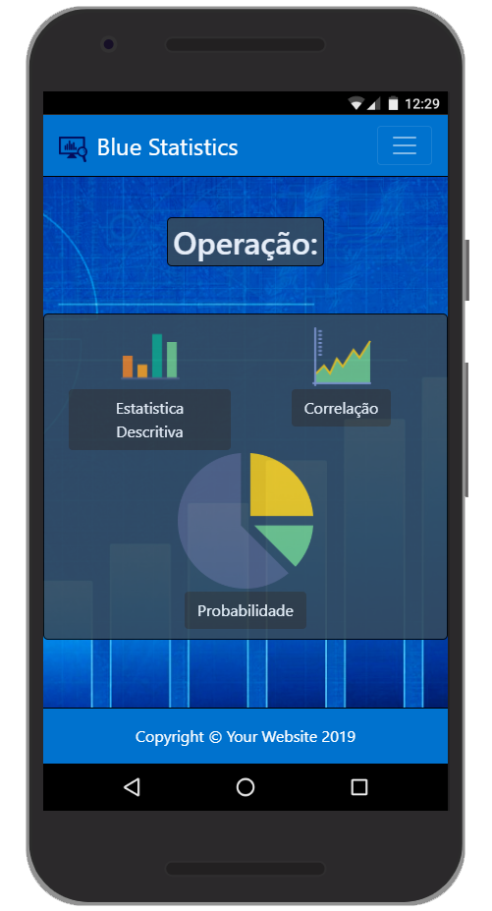
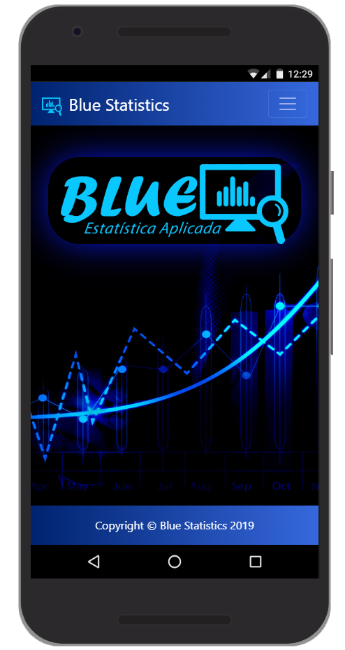
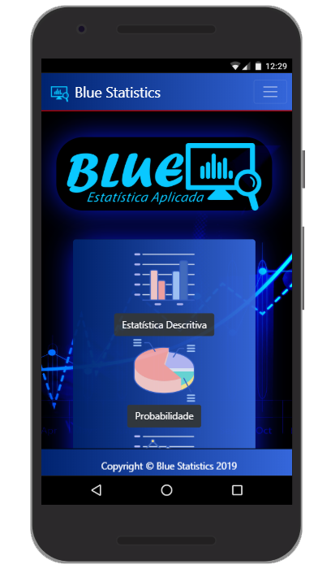
Blue Statistics v_Final
Blue Statistics v_1
Blue Statistics v_10

Slide 6
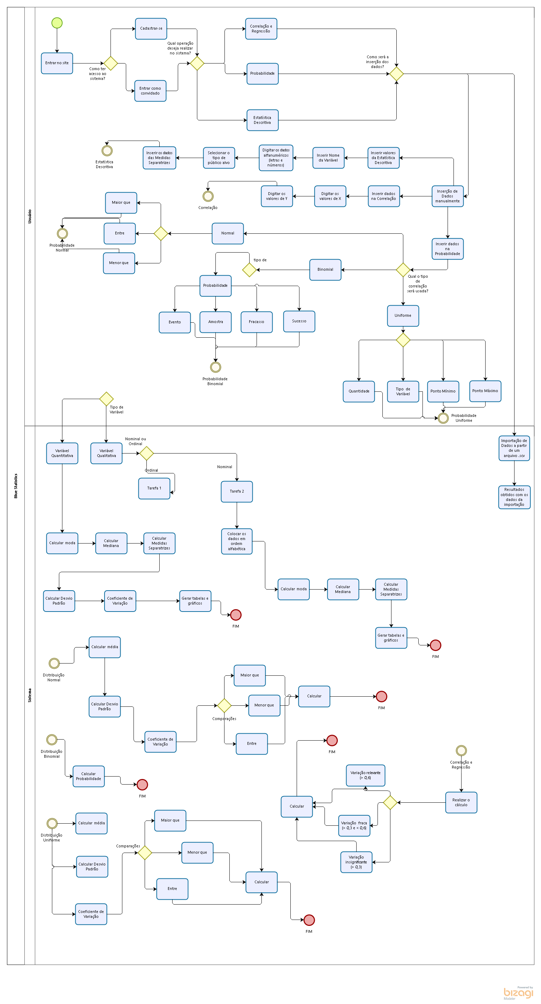
BPMN

Slide 7

















Ferramentas:

Slide 8
BIANCA JÚNIA DE CASTRO GOMES
DANILO MATIAS MARTINS
VINÍCIUS HENRIQUE CÉSAR
WILLIAM DOURADO FERREIRA
Colaborador (Vinícius Rocha 2º ADS - Noturno)

